Slide 1


CONSEJO SUBREGIONAL
DE TURISMO – Occidente
Sopetrán, 26 de junio de 2025

Slide 2

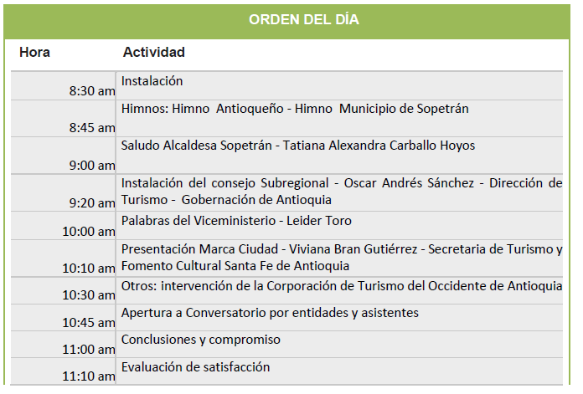
ORDEN DEL DÍA

Slide 3
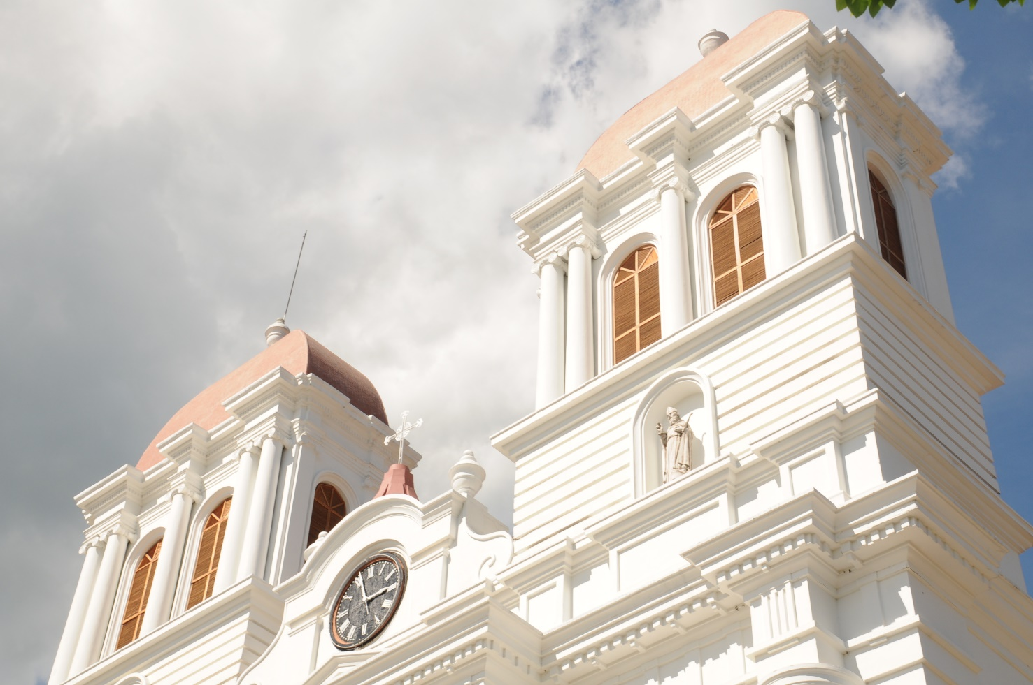
OBJETIVO DE LOS CONSEJOS SUBREGIONALES DE TURISMO
Integrar las diversas instancias que representan la cadena de valor del turismo tanto del sector público como privado de la subregión; impulsando así una mejor gobernanza turística para los territorios.
Este es un espacio de articulación, direccionamiento estratégico y decisión, referente a los planes, políticas, programas y proyectos definidos a nivel municipal, departamental y central.

Slide 4
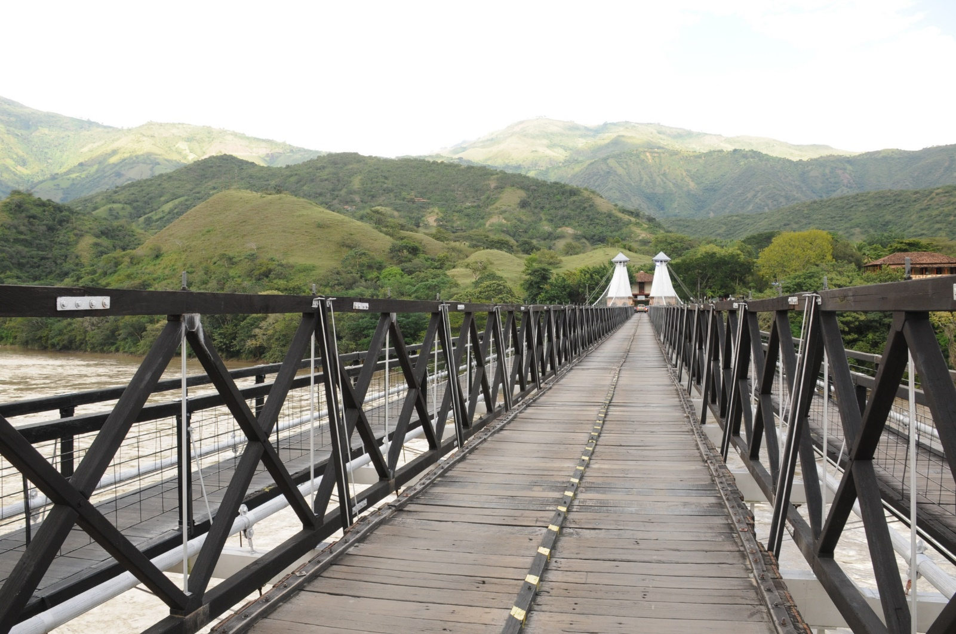
DECRETO
“POR MEDIO DEL CUAL SE REGLAMENTA EL ARTÍCULO 70 DE LA ORDENANZA 02 DE 2023 CORRESPONDIENTE AL COMPONENTE DE GOBERNANZA Y SE CREAN LOS CONSEJOS SUBREGIONALES DE TURISMO”.

Slide 5
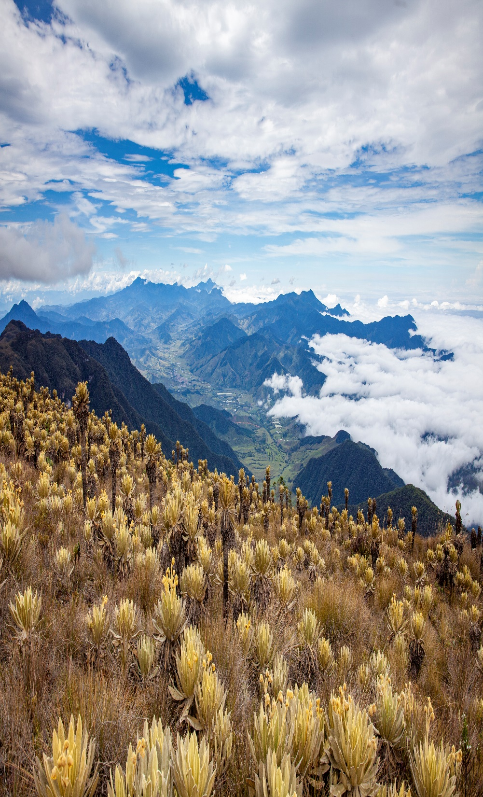
ARTICULO 20. CONFORMACIÓN, Cada Consejo Subregional de Turismo estará conformado por los siguientes integrantes con voz y voto:
El Secretario de Desarrollo Económico de Antioquia o su delegado.
Los alcaldes o sus delegados de los municipios de la Subregión.
Un Representante de cada Corporación autónoma con jurisdicción en la respectiva subregión.
Un Representante de cada una de las Cámaras de Comercio que preste sus servicios en la subregión.
Un Representante de las Cajas de compensación que tengan servicios turísticos en la subregión.
Un Representante de las Instituciones de educación superior con oferta en la subregión.
Hasta cinco (5) representantes del sector privado que tenga su oferta en la subregión.

Slide 6
Planificación y Gobernanza Turística en los municipios del Occidente Antioqueño (1)
ENTIDAD TERRITORIAL | TIPO DE MUNICIPIO | Inventario Turístico | Ficha de Caracterizacion | Ficha producto turistico | Mesa local de turismo | Oficina de Turismo - Gestor de Turismo | Plan Local de Turismo | Vigencia PLT
AbriaquÍ | Emergente | No | No | No | En Proceso | No | No
Anzá | Inicial | Si | Si | No | No | No | No
Armenia | Inicial | No | No | No | SI | No | Si | 2024 - 2034
Buriticá | Inicial | No | No | No | No | No | No
Caicedo | Inicial | En Proceso | Si | No | Si | No | Si | 2023-2030
Cañasgordas | Inicial | No | Si | No | No | No | No
Dabeiba | Mágico | No | No | No | No | No | Si | 2023 - 2033
Ebejico | Emergente | Si | Si | Si | Si | No | No
Frontino | Emergente | Si | No | No | SI | No | No
Giraldo | Inicial | No | No | No | No | No | No

Slide 7
Planificación y Gobernanza Turística en los municipios del Occidente Antioqueño (2)
ENTIDAD TERRITORIAL | TIPO DE MUNICIPIO | Inventario Turistico | Ficha de Caracterizacion | Ficha producto turistico | Mesa local de turismo | Oficina de Turismo - Gestor de Turismo | Plan Local de Turismo | Vigencia PLT
Heliconia | Inicial | No | Si | No | No | No | No
Liborina | Emergente | Si | No | No | NO | No | Si | 2022-2040
Olaya | Emergente | No | No | Si | No | No | No
Peque | Inicial | No | No | No | NO | No | No
Sabanalarga | Inicial | No | Si | No | Si | No | No | Desactualizado
San Jerónimo | Mágico | No | Si | Si | Si | No | No | Desactualizado
Santa Fe de Antioquia | Mágico | No | Si | Si | Consejo Municipal de Turismo | Si | Si | 2016 -2025
Sopetran | Emergente | Si | No | Si | NO | No | Si | 2022 - 2026
Uramita | Inicial | No | No | No | No | No | No

Slide 8
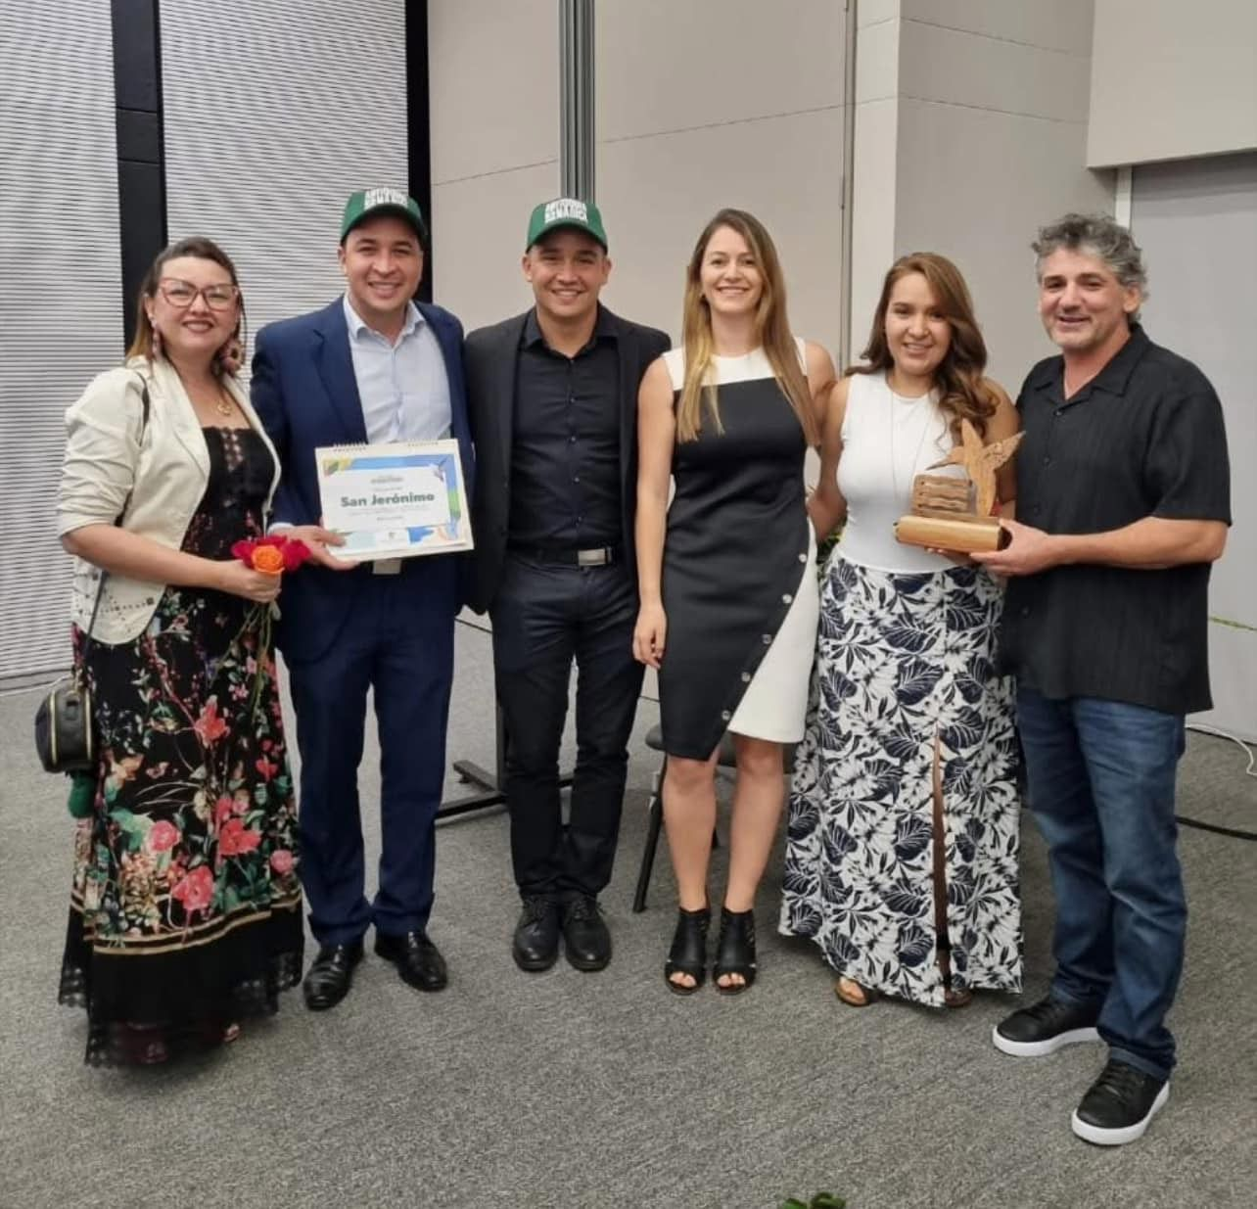
Municipios Mágicos de Occidente
-Primera fase
Dabeiba
Santa Fe de Antioquia
-Segunda fase
San Jerónimo

Slide 9
Red de Destinos Religiosos y Patrimoniales de Antioquia (REDRA)
-Santa Fe de Antioquia-
Catedral Basílica Metropolitana de la Inmaculada Concepción (1797 - 1837)
Museo de Arte Religioso
Templo de Santa Bárbara (1728)
Capilla San Juan Nepomuceno (Obregón – 1805)
Templo de Jesús Nazareno.
-Frontino-
Basílica Menor de
Sede de extinta Prefectura Apostólica de Urabá
Monumento a Monseñor José Joaquín Arteaga
Santuario de la Madre Laura

Slide 10
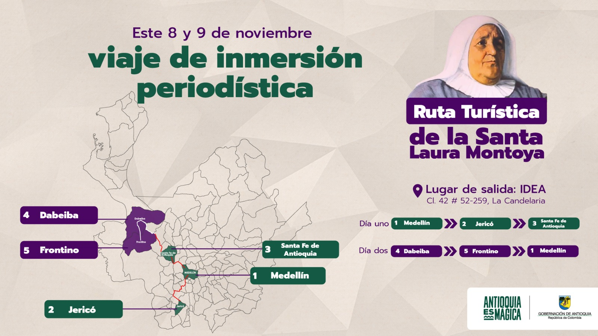

Slide 11
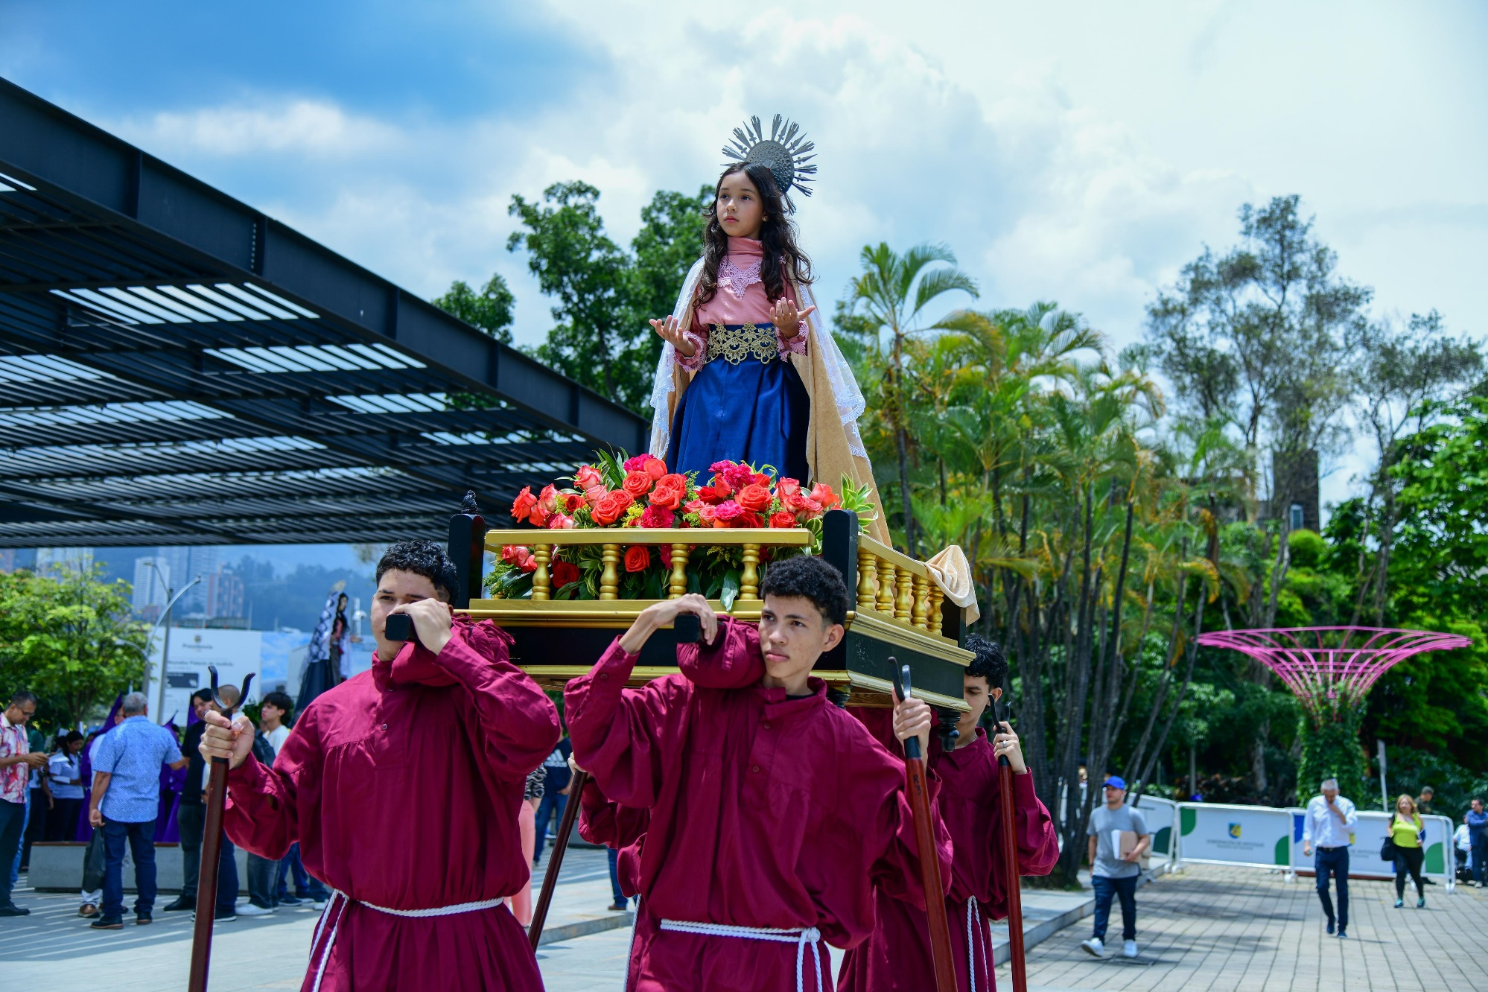
Semanas Santas Emblemáticas de Antioquia
San Jerónimo
Santa Fe de Antioquia

Slide 12
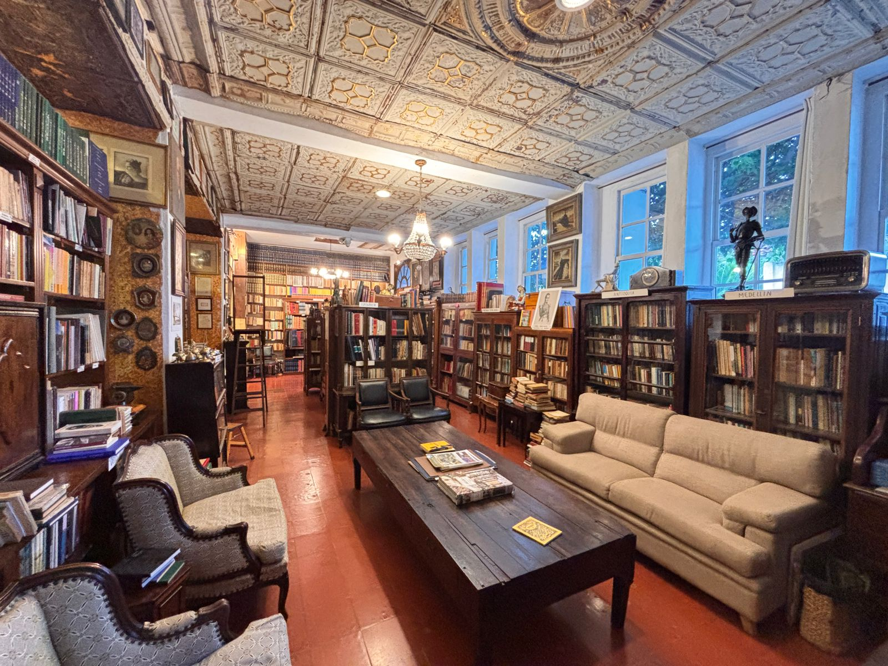
Red de Turismo Literario y Cultural de Antioquia (RELCA)
Santa Fe de Antioquia:
Jorge Robledo Ortiz (1917 – 1990)
Jesús del Corral Botero (1871 – 1931)
José Velásquez García (Julio Vives Guerra) (1873 – 1950)
Fernando Gómez Martínez (1897-1985)
Merceditas Gómez Martínez (1898-1978)
José Velásquez García (Julio Vives Guerra) (1873 – 1950)

Slide 13
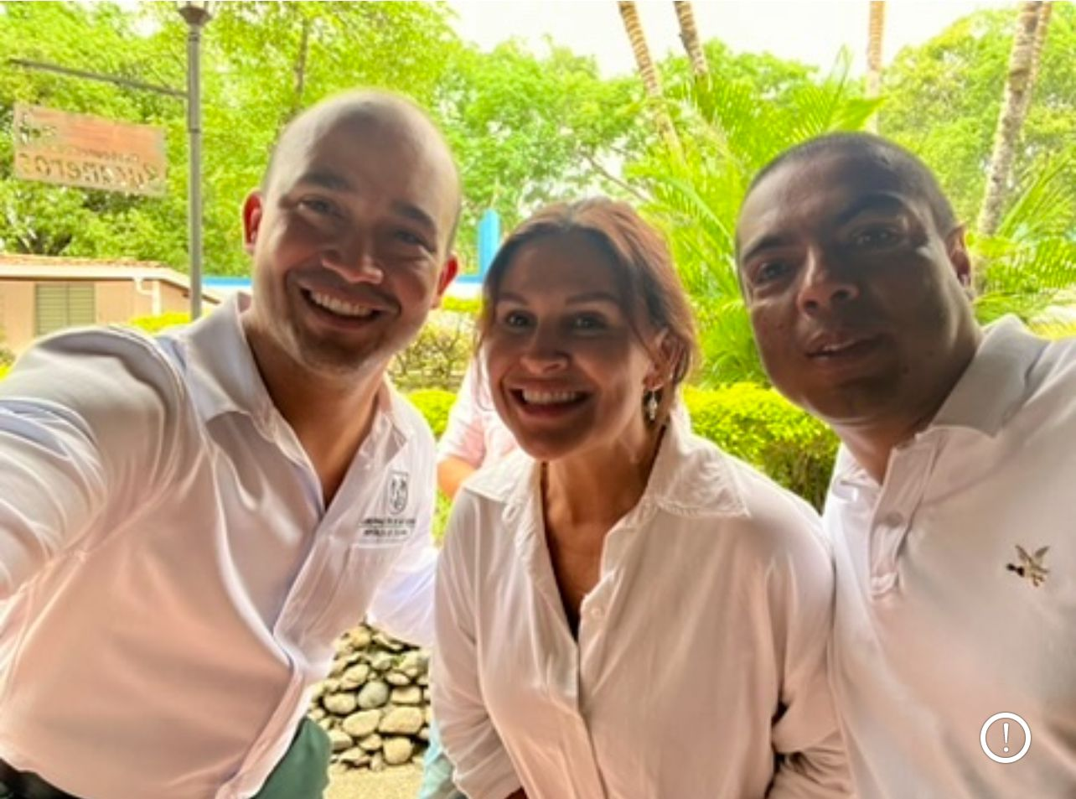
Compromisos Consejo Subregional Occidente (Abril 2024)
Crear campañas efectivas para la informalidad entre los empresarios.
Crear alianzas con instituciones educativas para brindar capacitaciones con respecto al turismo.
Divulgación de las Cifras Turísticas del Observatorio Turístico - SITA

Slide 14
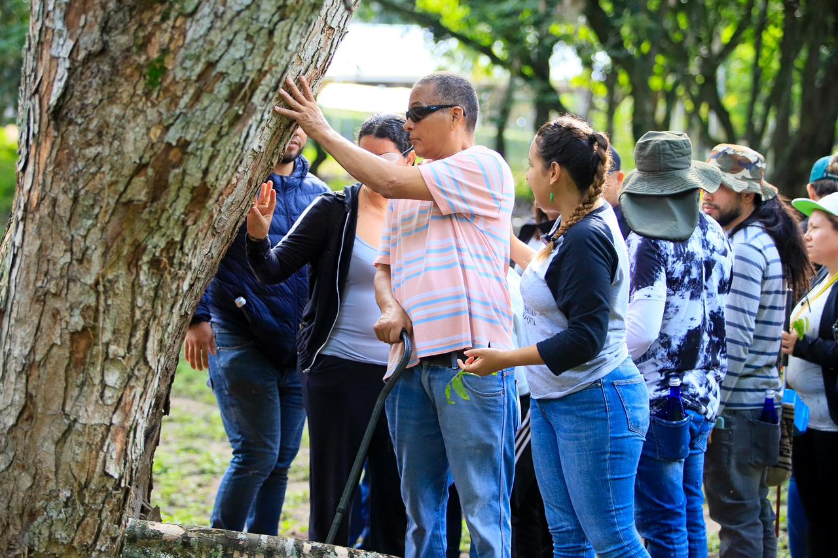
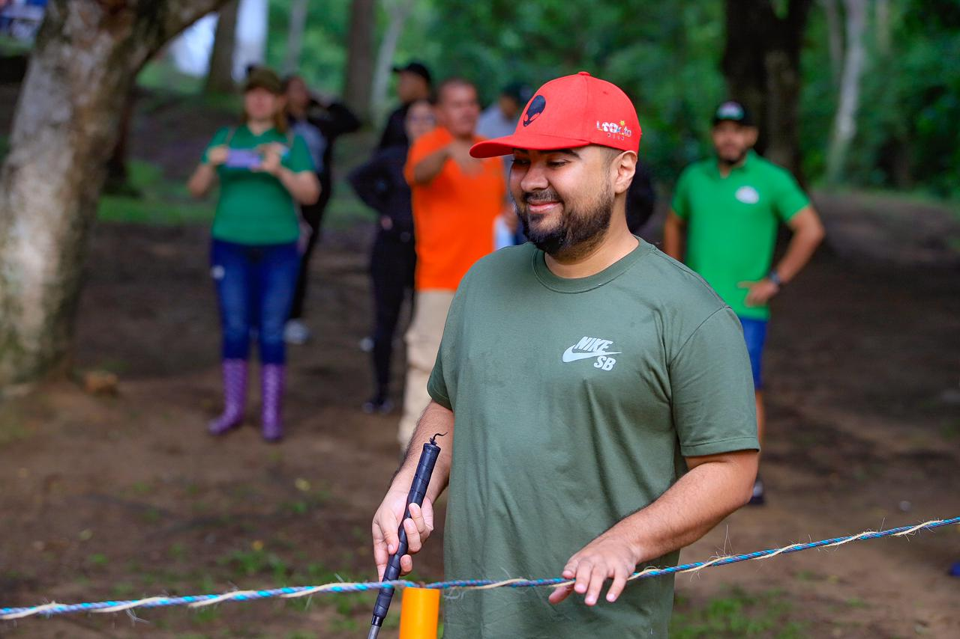
Ruta Sensorial de Avistamiento de aves (mayo de 2024 – San Jerónimo)

Slide 15
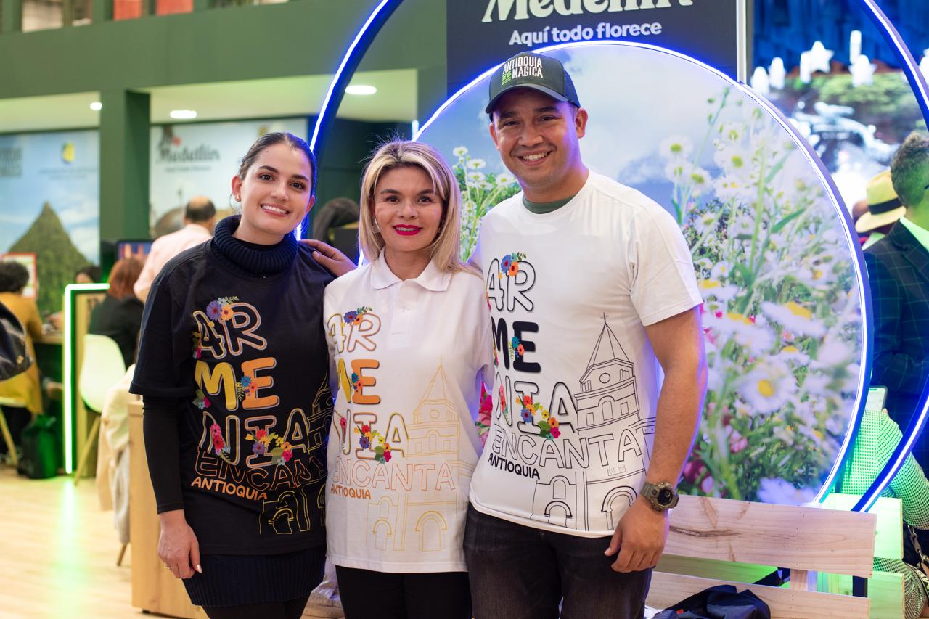
Oferta institucional
Inglés para el trabajo: Santa Fe de Antioquia y San Jerónimo.
Visitas técnica: Acompañamiento Mesa Local de Turismo Anzá, visita Ebéjico y aseroría en planificación Frontino (Virtual).
Turismo deportivo: Antioquia Corre (Santa Fe de Antioquia -14 de septiembre), Travesía Cañasgordas (Junio 29)
Talleres: Proyectos Fontur - Marca de territorio.
Campañas de promoción:
Chat Bot: Entrega de QR a municipios interesados.

Slide 16
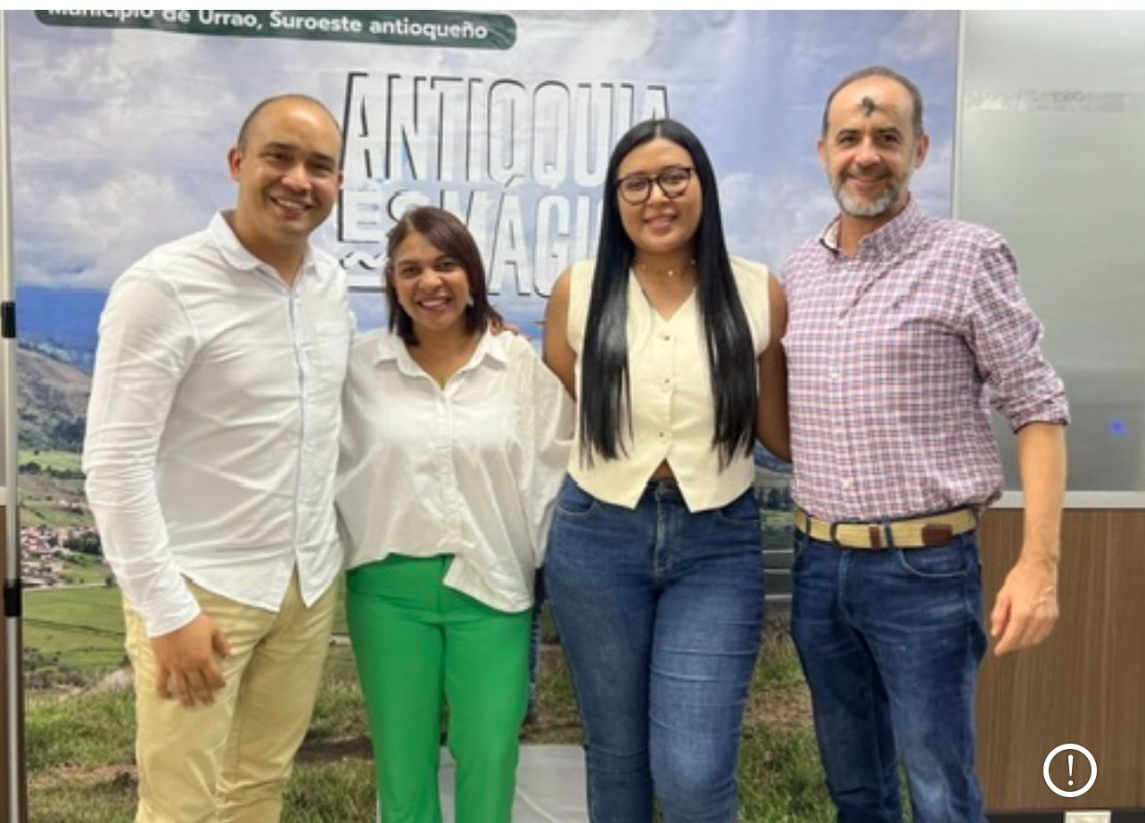
Oferta institucional
Diplomado. Acompañamos diplomado en turismo comunitario: 15 beneficiados de Dabeiba.
Elaboración de proyectos.
Planificación. Mesas de trabajo con municipios de Liborina, Cañasgordas, Peque, Santa Fe, Armenia, Ebéjico.
Formalización. Boot Camp – Comfenalco y Plan Padrino – Cotelco
Formación. Jóvenes Pa`lante – Turismo. –
Feria de oportunidades: Buriticá (01 de junio) y Frontino (28 de junio).
Financiación.Turbina de crédito -

Slide 17

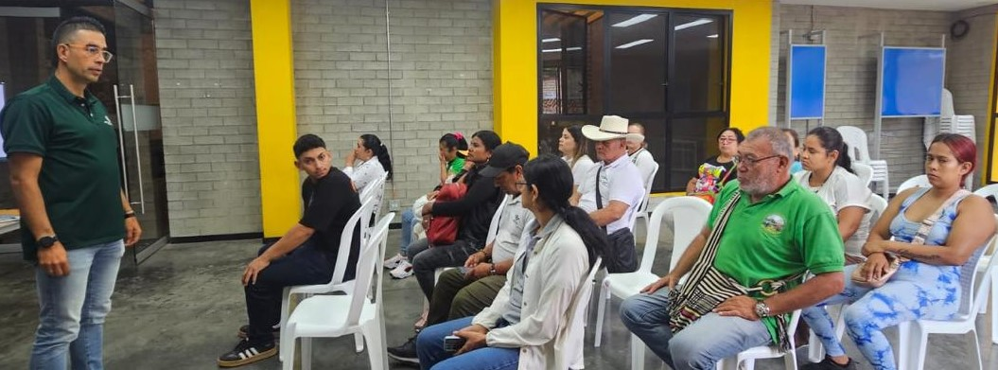
Chat Bot
Jaime León Sánchez Cadavid
Celular: 3206613635
Correo electrónico:
jaimeleon.sanchez@antioquia.gov.co

Slide 18
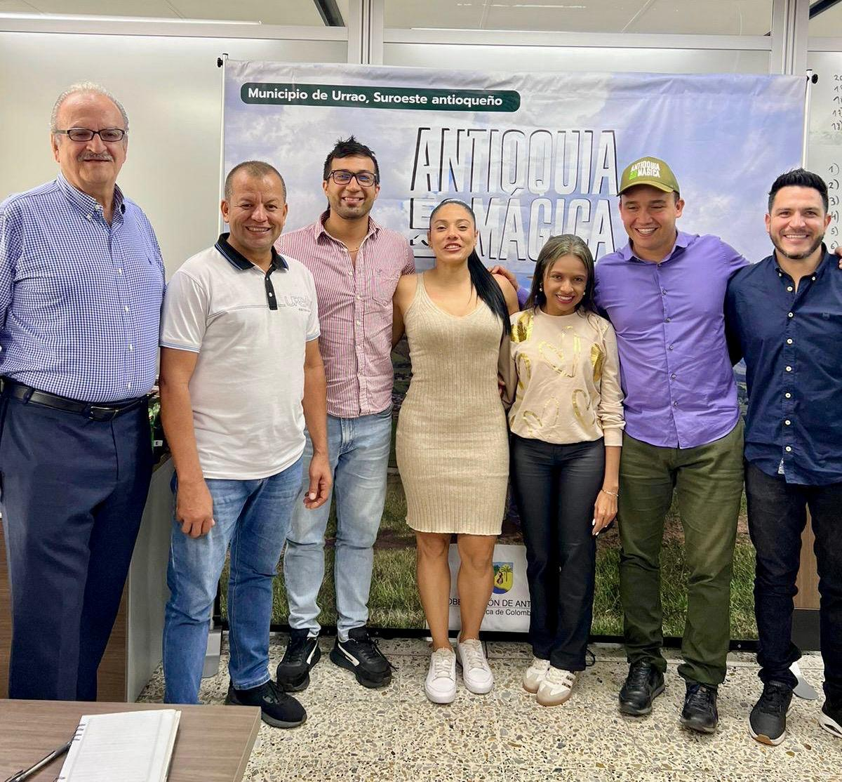
Proyectos y apuestas 2025 (1)
1er Congreso Nacional de Turismo Regenerativo
Mesa de Turismo Gastronómico de Antioquia
Señalética – Mapas turísticos
Red de Turismo Comunitario de Antioquia
Aroma entre montañas: catálogo del Turismo Cafetero de Antioquia
Ruta de Bici Turismo en Antioquia
Agenda Turística de Antioquia
Activación de Antioquia Es Mágica
Colombia Travel Expo -2025
Promoción en medios de comunicación

Slide 19
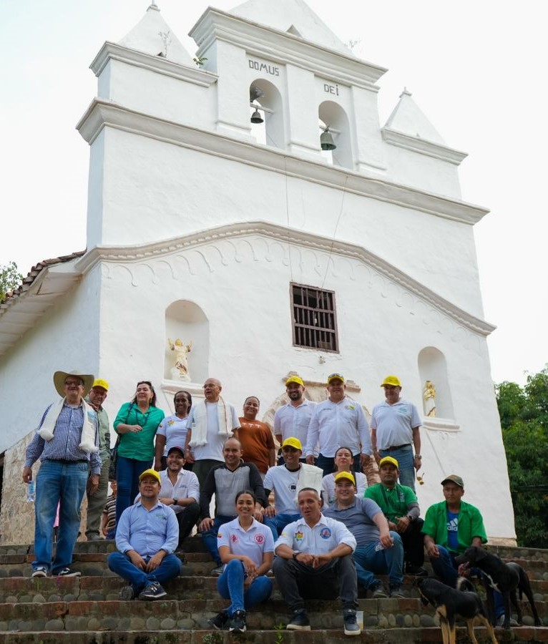
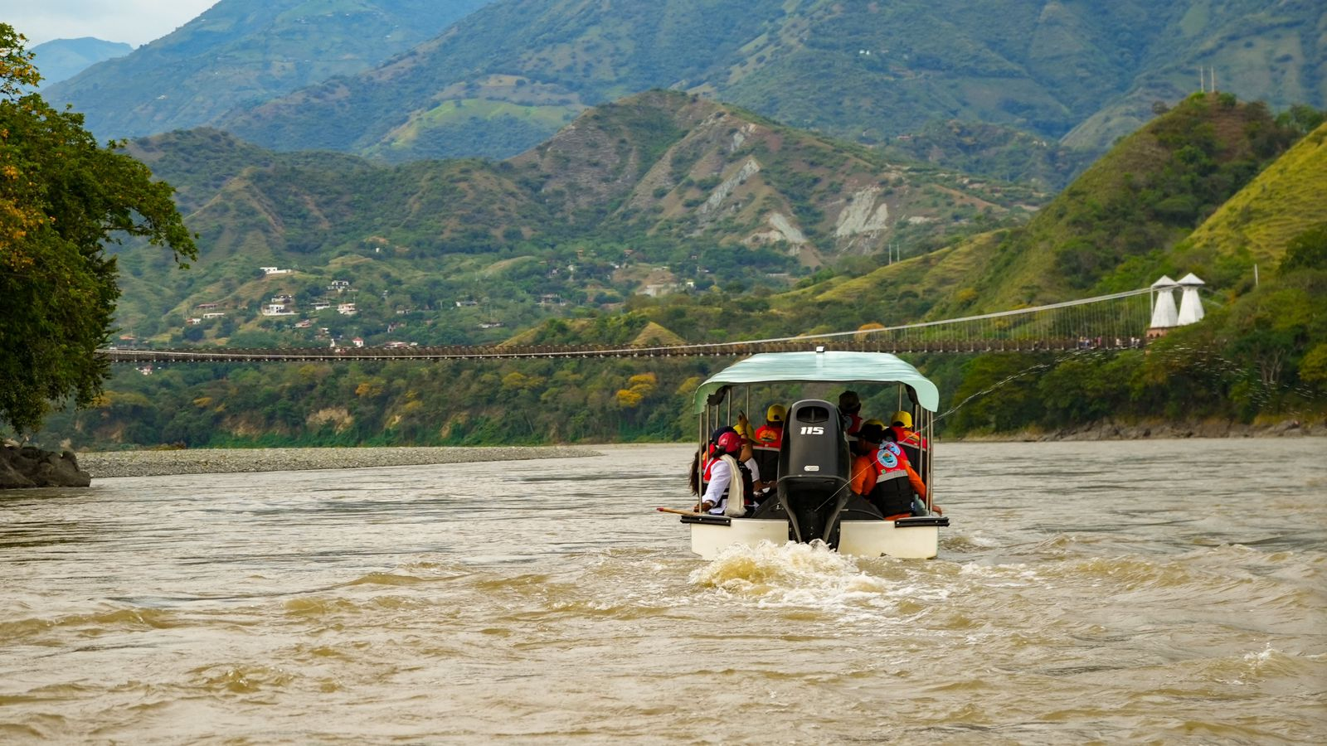
Ruta de las Garzas – La Pintada - Olaya

Slide 20
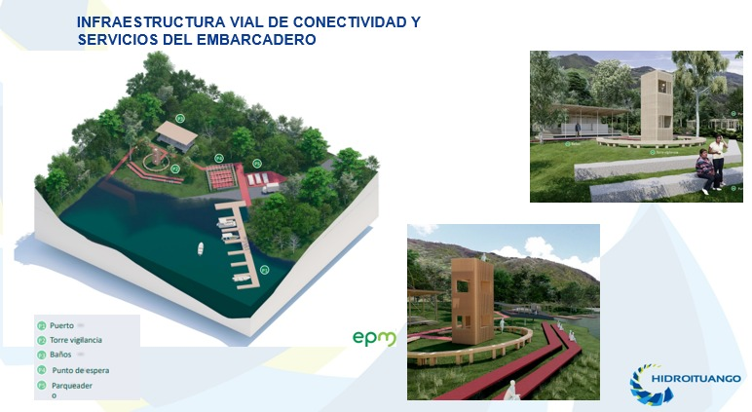
Proyectos de navegabilidad y turismo - Hidroituango

Slide 21
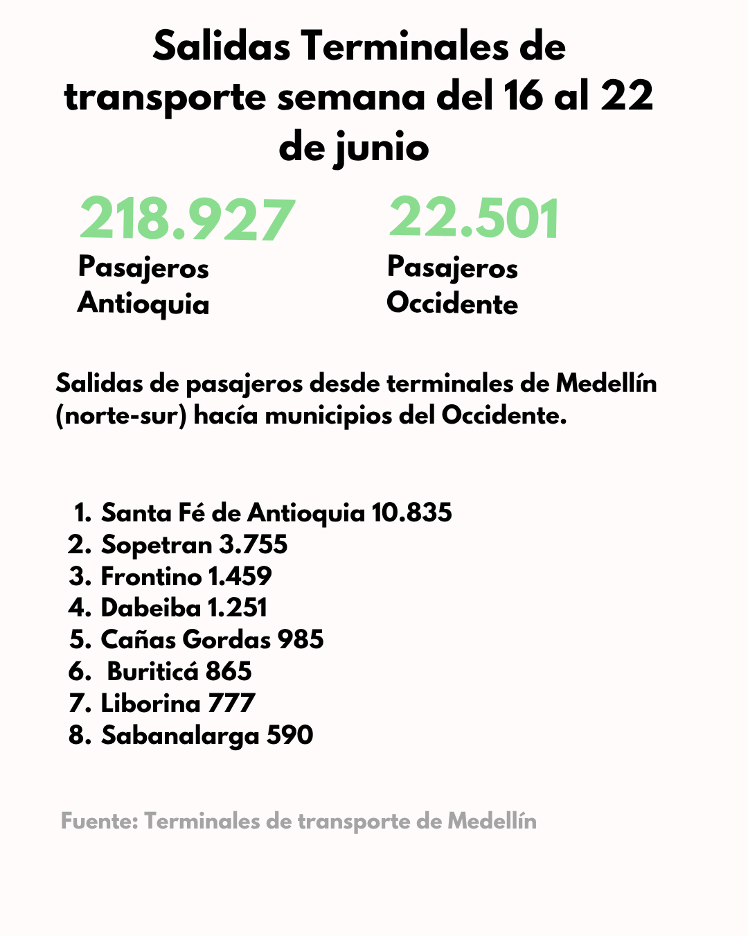
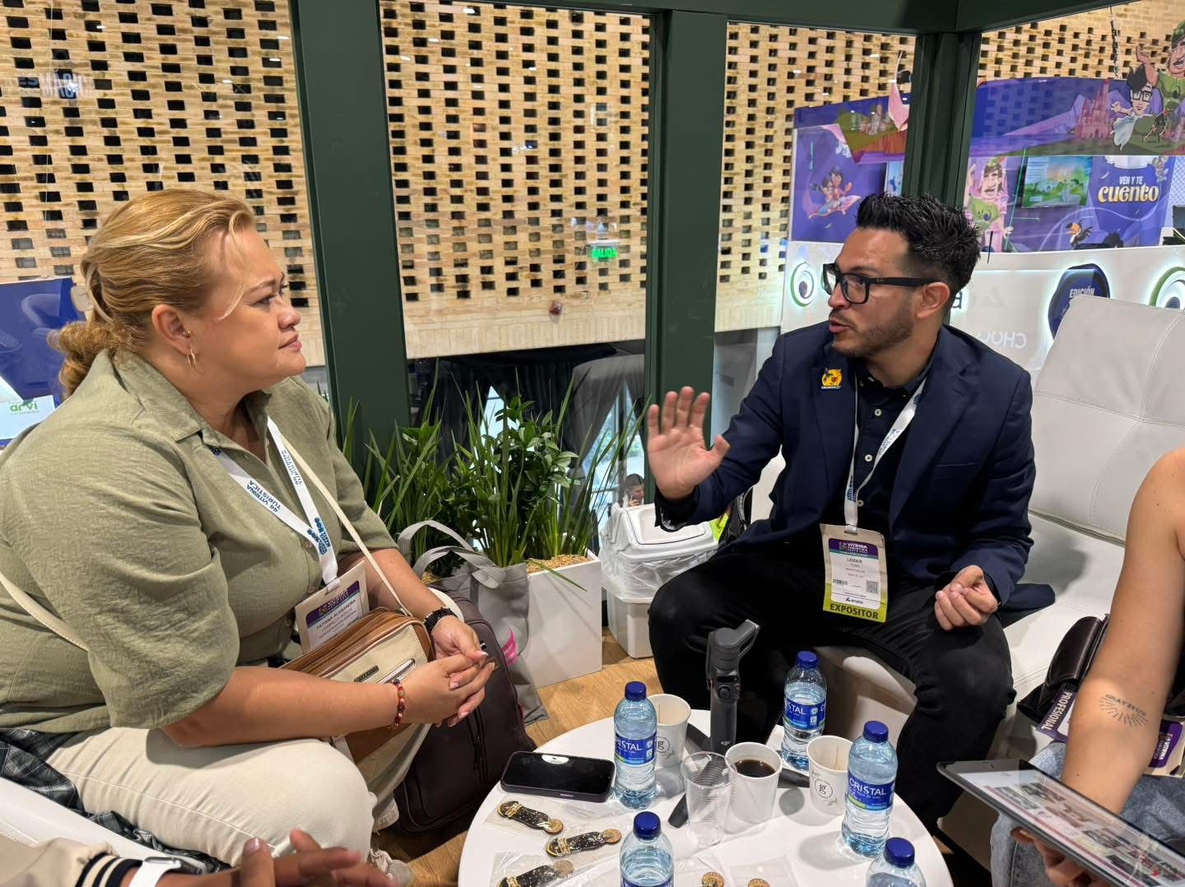

Slide 22
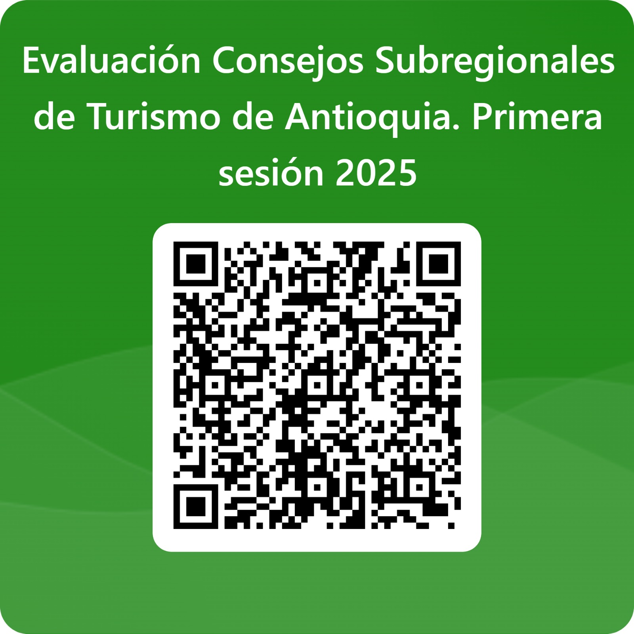

Slide 23


